Slide 1
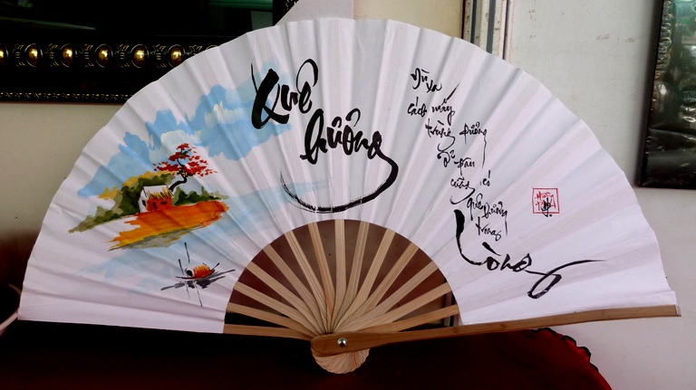
Quạt giấy
Thân em xưa ở bụi tre,
Mùa đông xếp lại mùa hè mở ra.
Khi khép lại lúc xòe ra
Thân như cánh bướm hết xa lại gần.
Là cái gì?
.
Khởi động

Slide 2
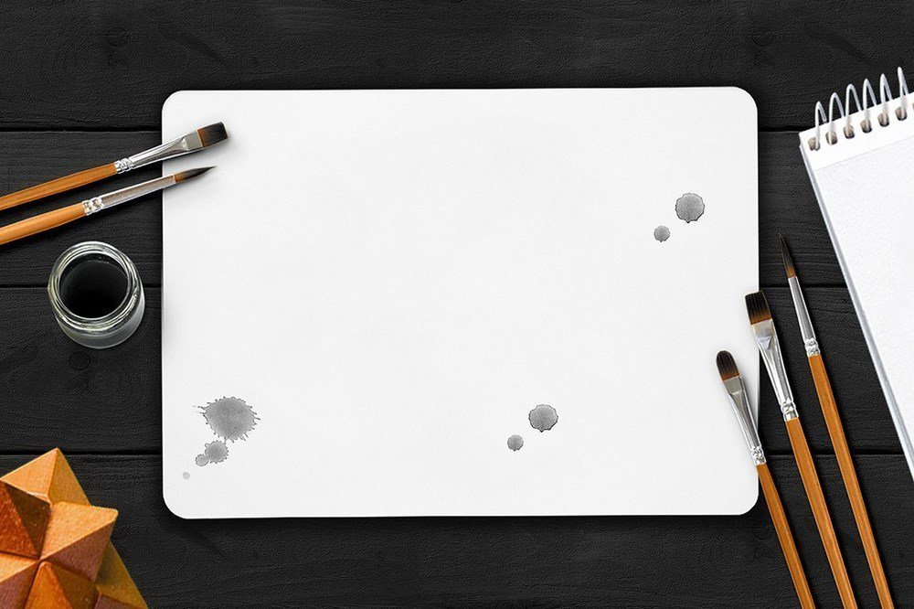
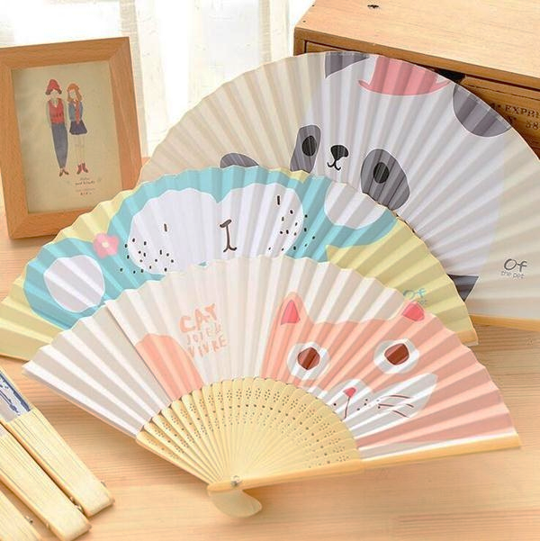
Bài 1: Vẽ trang trí
TẠO DÁNG VÀ TRANG TRÍ QUẠT GIẤY

Slide 3
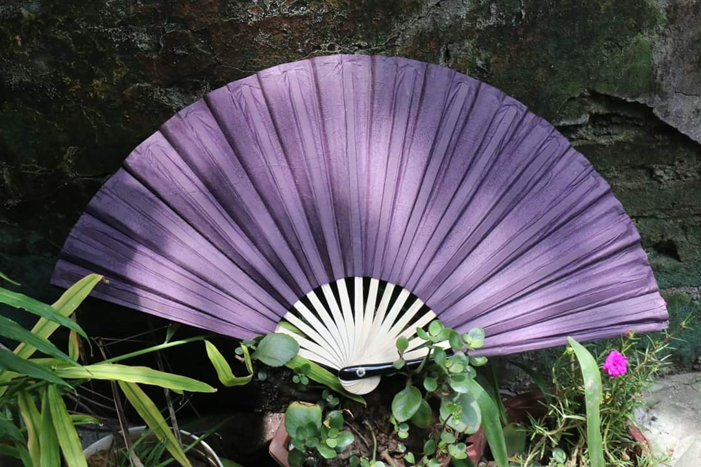
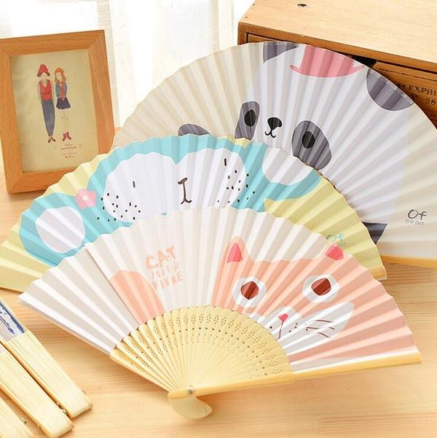
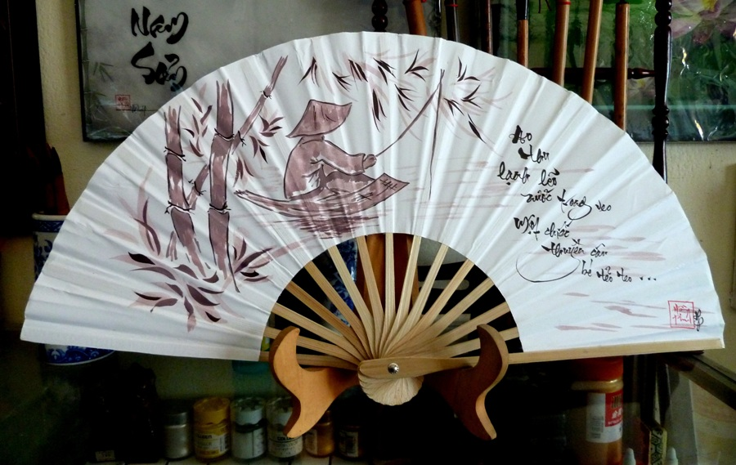
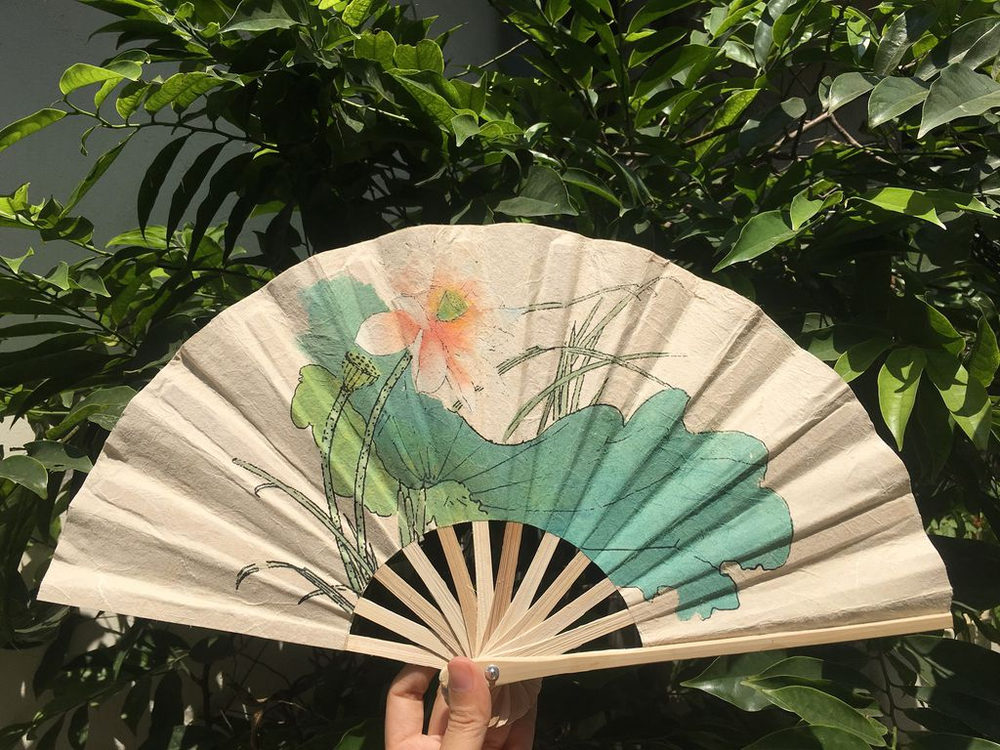
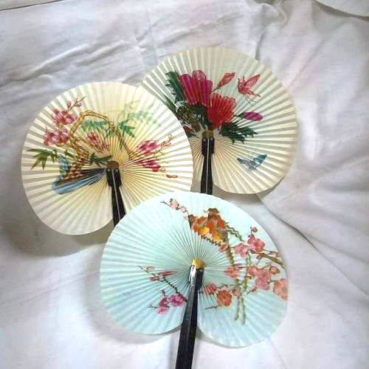
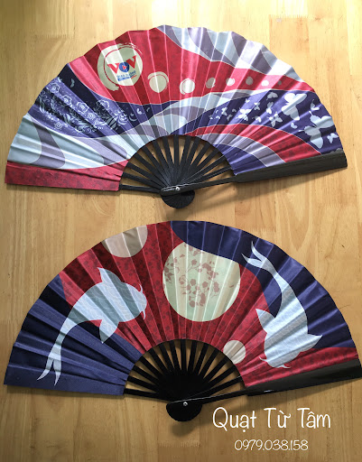
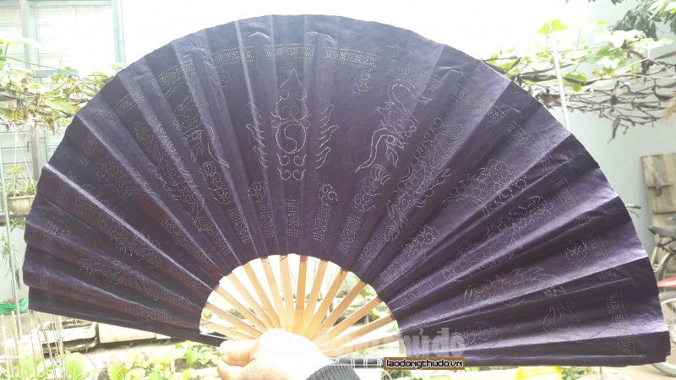
I. Quan sát, nhận xét:

Slide 4

1. Quan sát, nhận xét:
Bài 1: Vẽ trang trí
TẠO DÁNG VÀ TRANG TRÍ QUẠT GIẤY
- Quạt giấy hình dạng gì?
- Nêu tác dụng của quạt giấy?
- Có thể trang trí quạt qiấy theo các quy tắc nào?
- Chất liệu chủ yếu để làm quạt giấy là gì?

Slide 5
1. Quan sát, nhận xét:
Bài 1: Vẽ trang trí
TẠO DÁNG VÀ TRANG TRÍ QUẠT GIẤY
- Có dáng nửa hình tròn .
- Dùng để quạt mát, treo trang trí, biểu diễn.
- Có nhiều cách sắp xếp (đối xứng, xen kẽ, mảng hình không đều).
- Giấy, nan tre, vải…

Slide 6
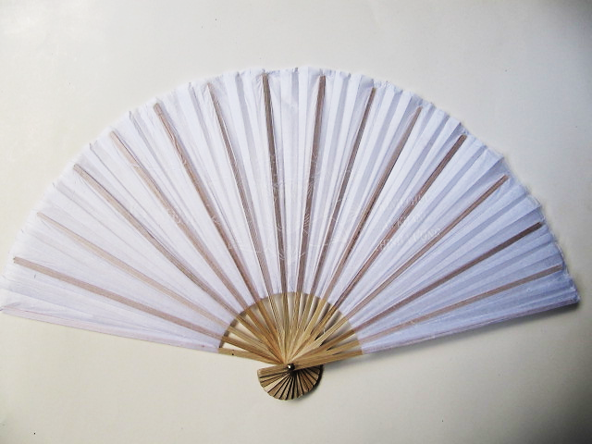
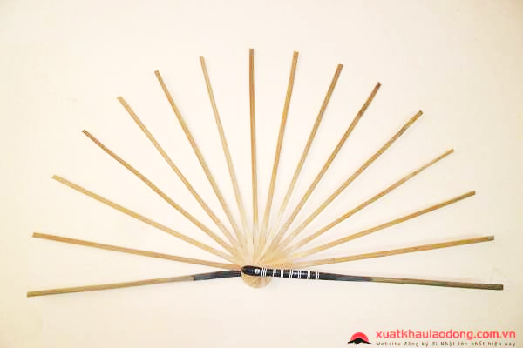
Đặc điểm của quạt giấy:
Phần cán, nan quạt
Tà quạt

Slide 7
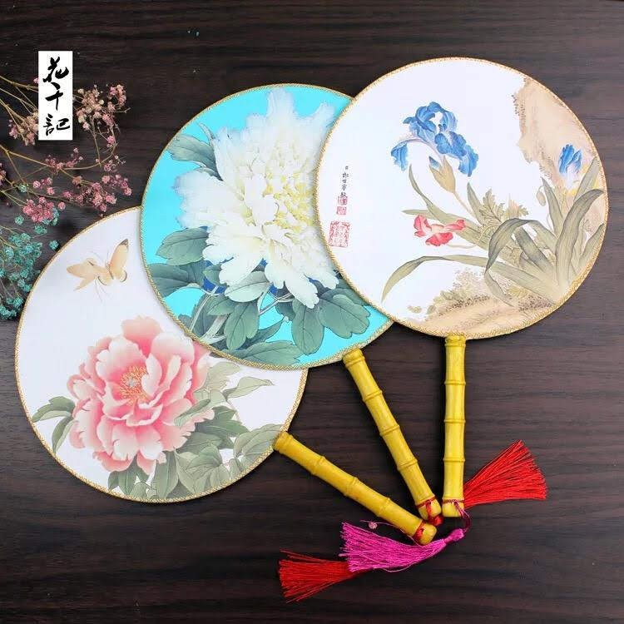
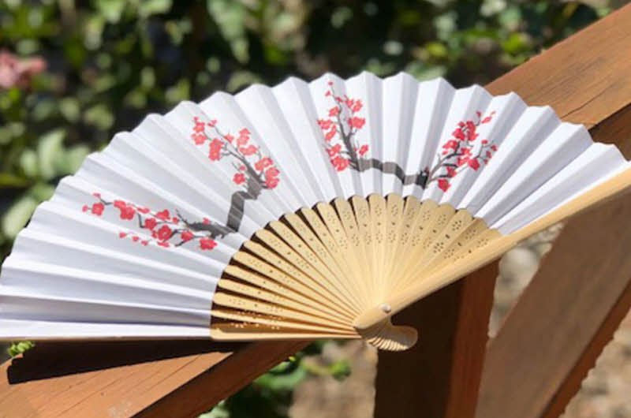
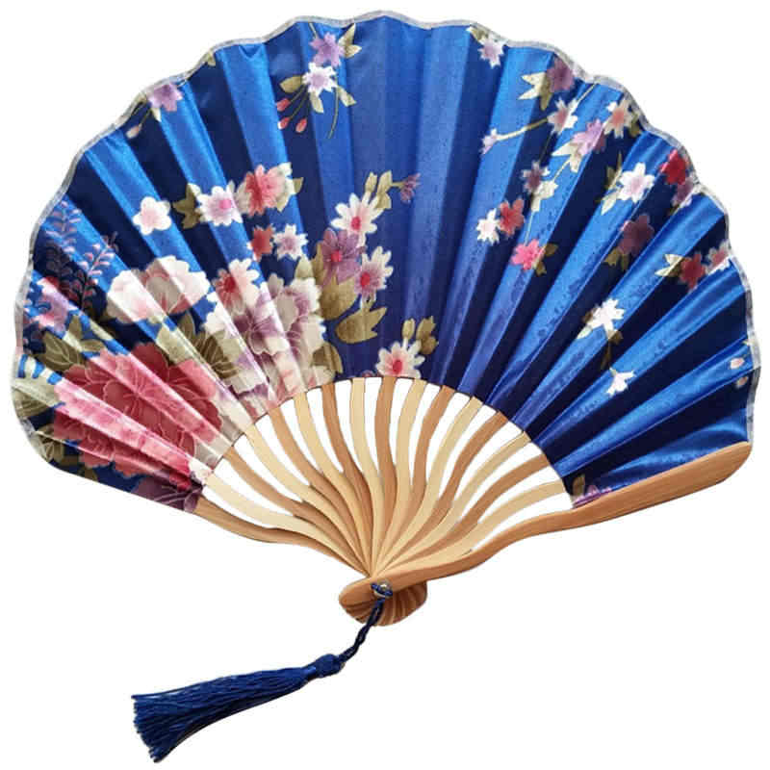
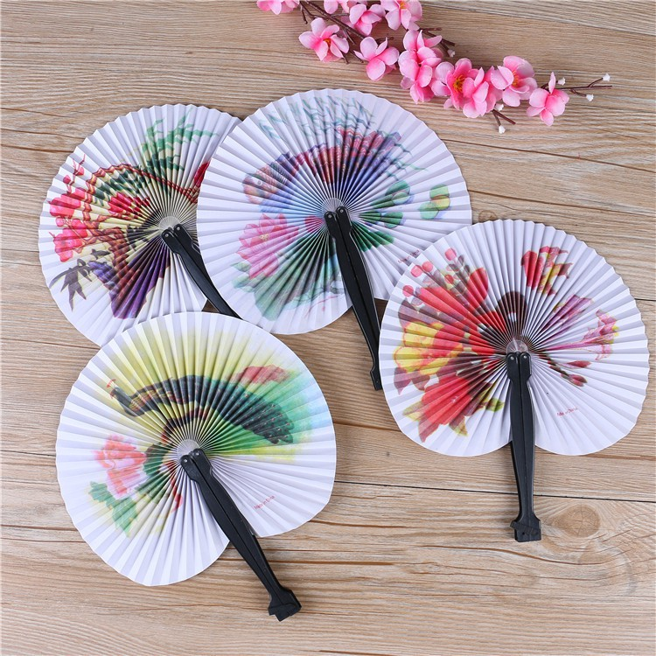
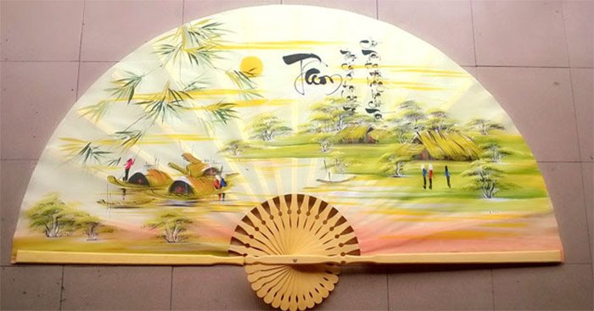
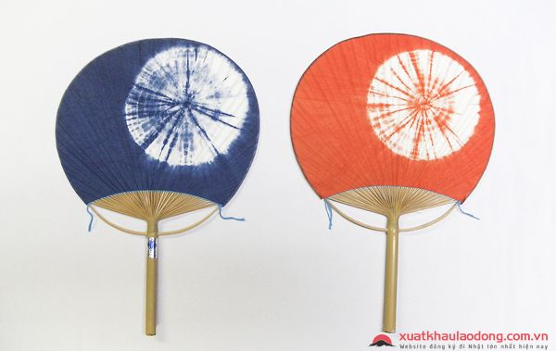
Hình dáng:

Slide 8
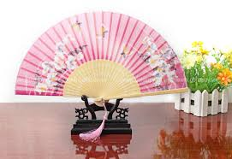
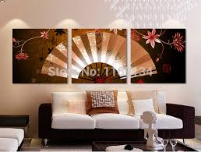
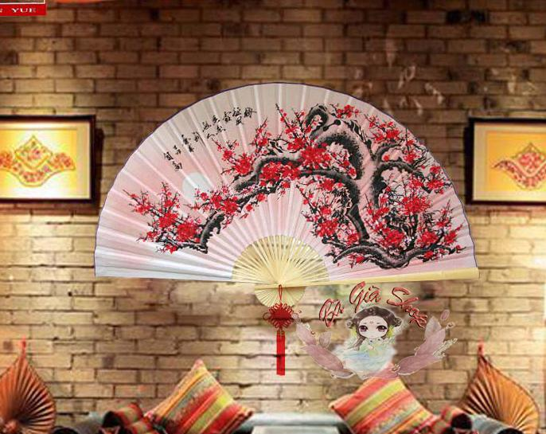
Dùng trong trang trí
Trang trí để bàn
Trang trí treo t­ường

Slide 9
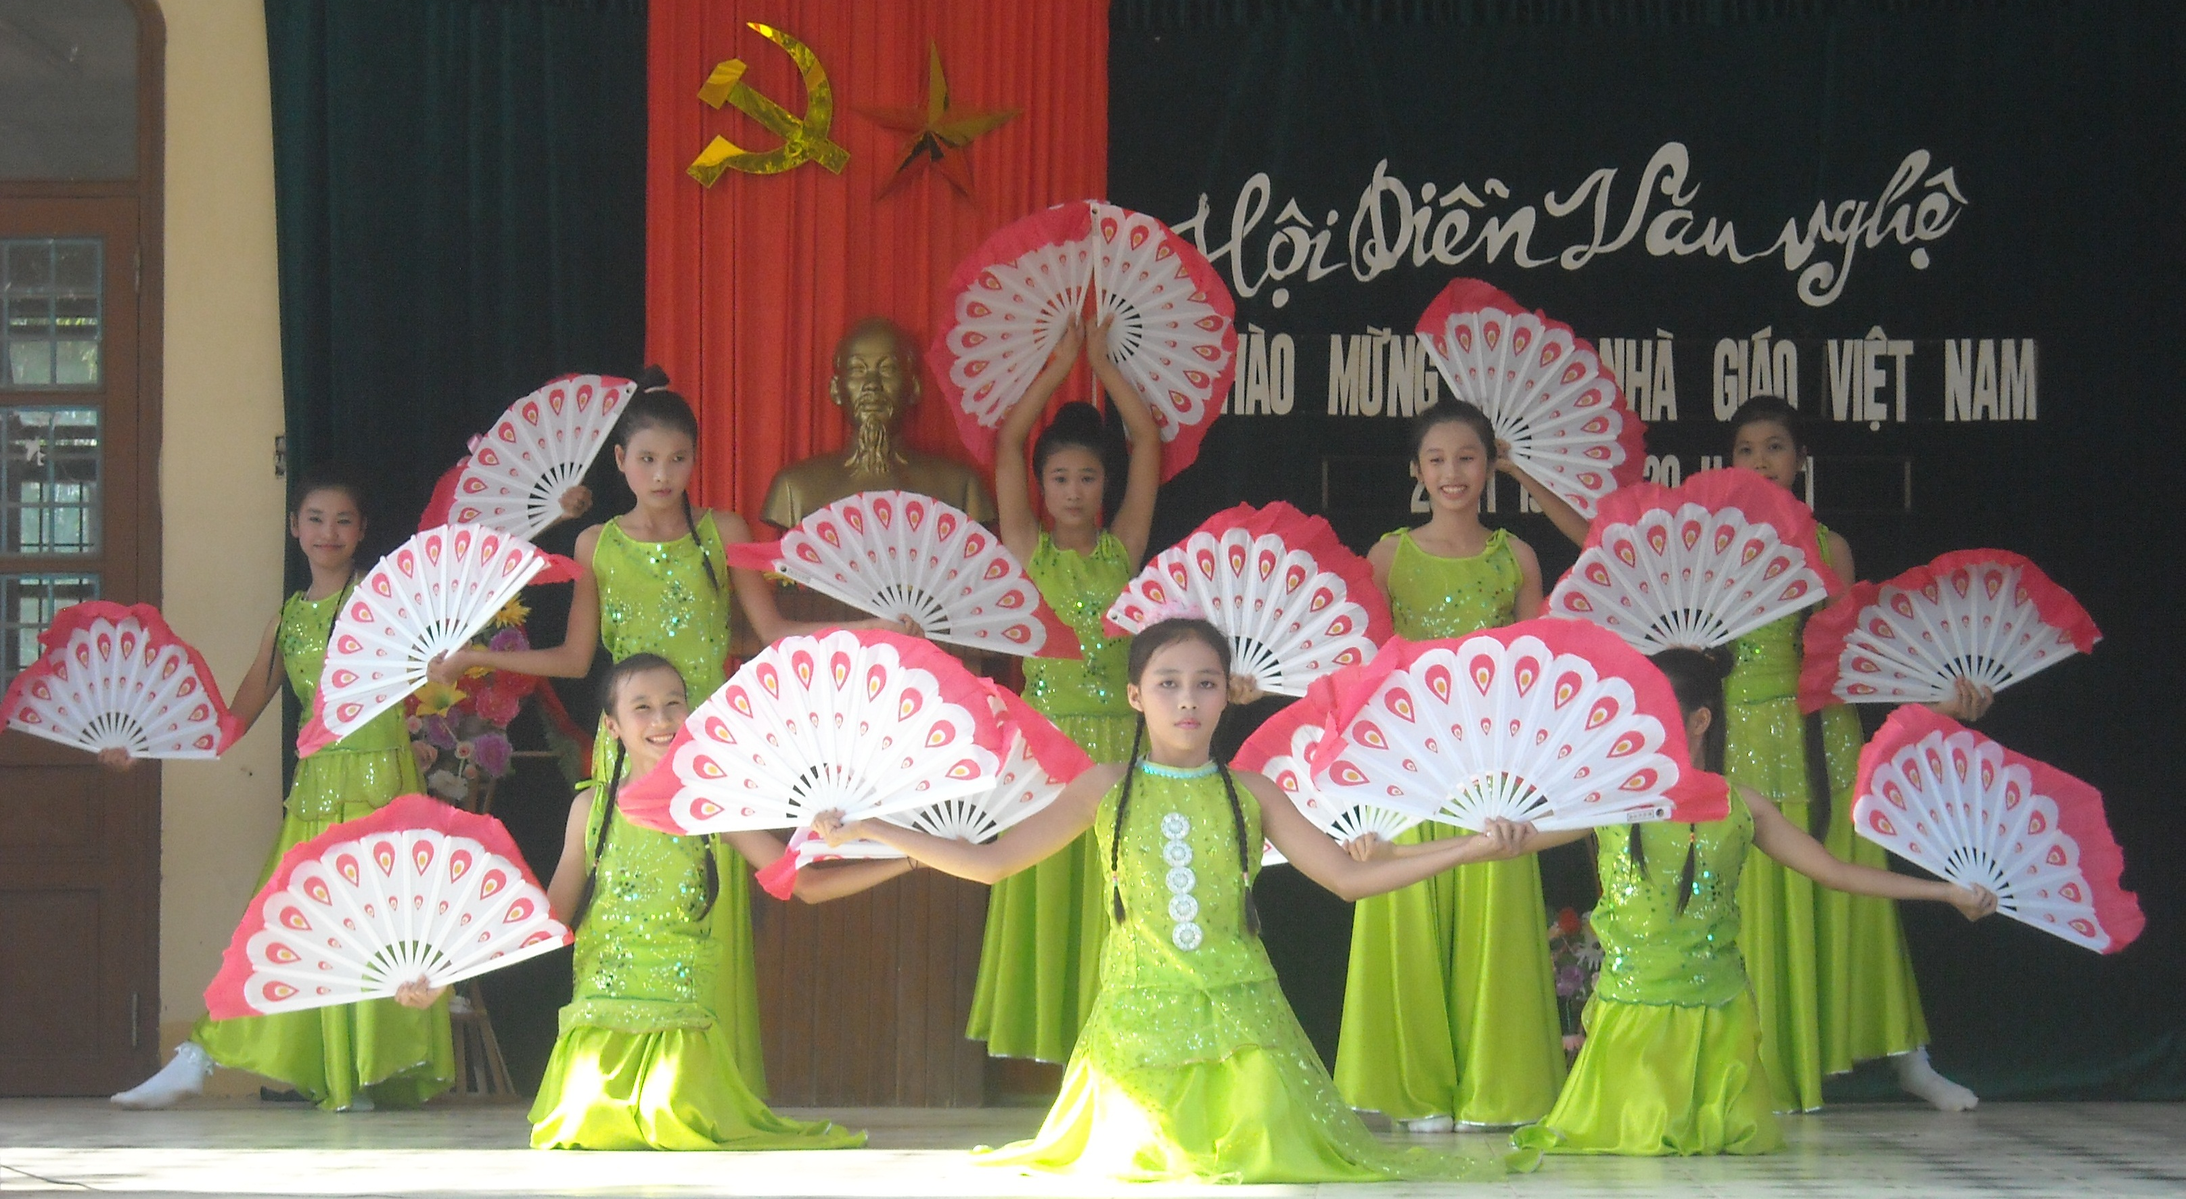
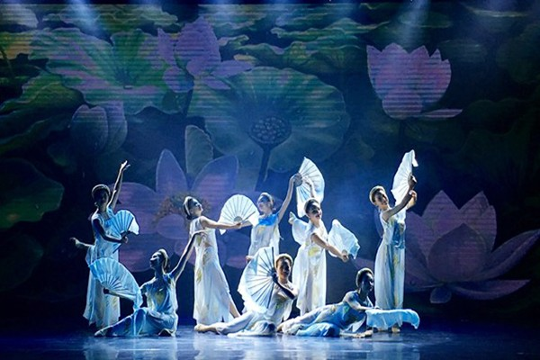
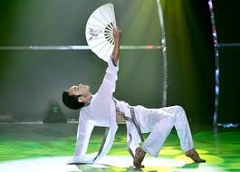
Dùng trong biểu diễn nghệ thuật

Slide 10
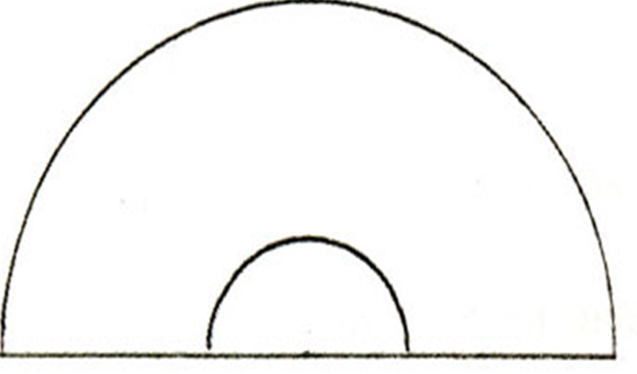
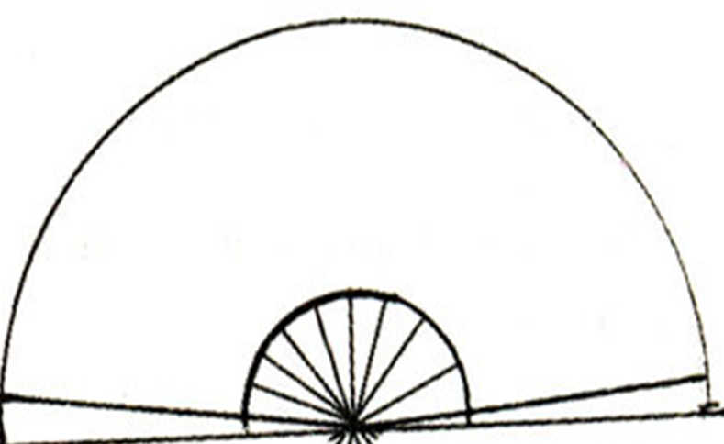
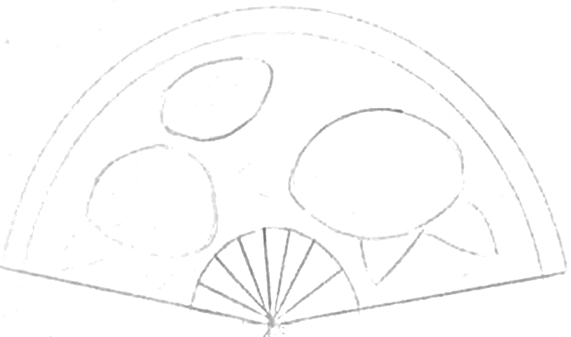
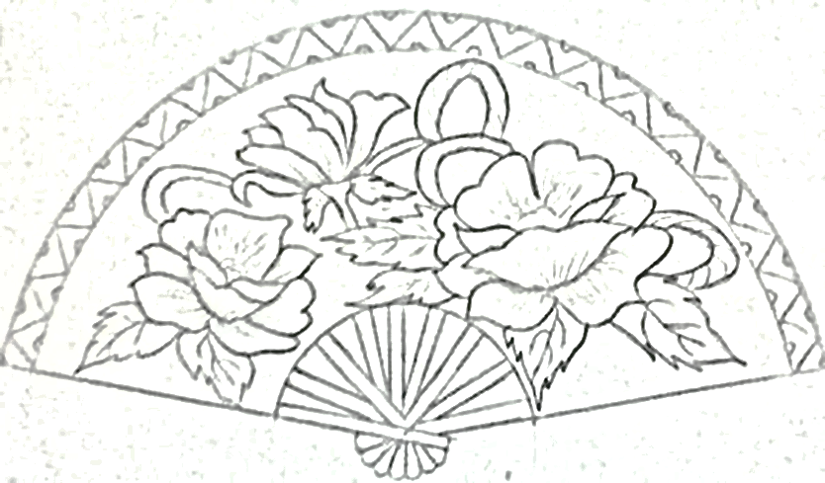
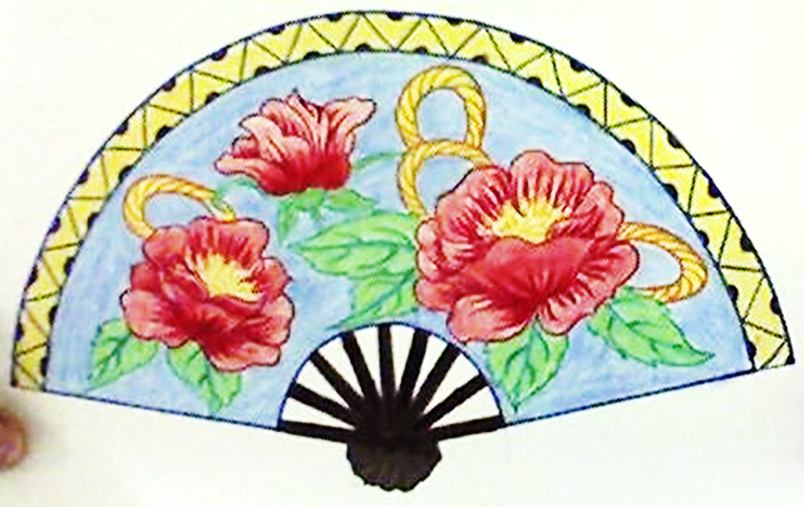
Bài 1: Vẽ trang trí
TẠO DÁNG VÀ TRANG TRÍ QUẠT GIẤY
II. Tạo dáng và trang trí quạt giấy
1.Tạo dáng:
- Quay 2 nửa vòng tròn đồng tâm có bán kính khác nhau, chia đôi 2 hình tròn.
- Kẻ 2 đường chéo từ tâm ra 2 bên (0,5 cm) rồi vẽ nan quạt.
2. Trang trí:
- Tìm họa tiết và phân các mảng.
- Vẽ hoạ tiết.
- Chỉnh sửa và vẽ màu theo ý thích.

Slide 11
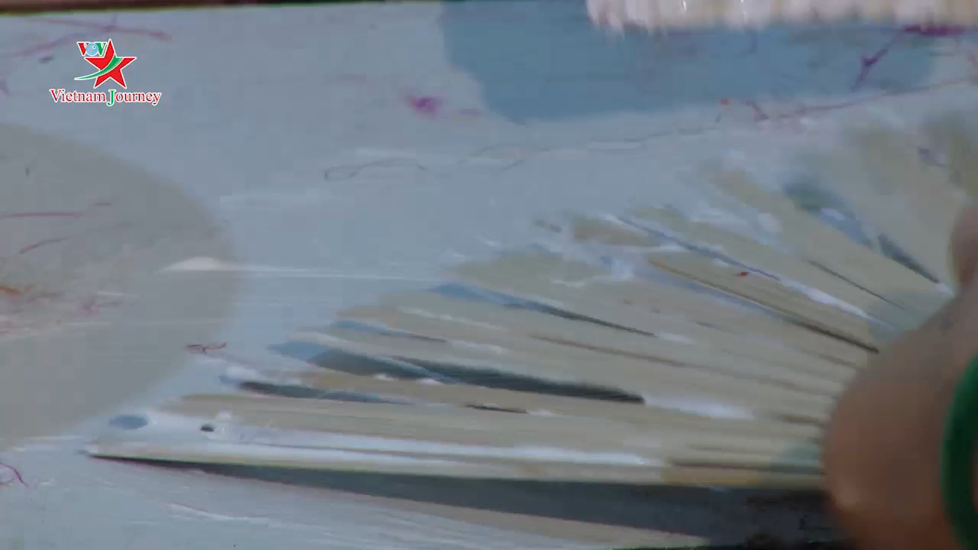

Slide 12
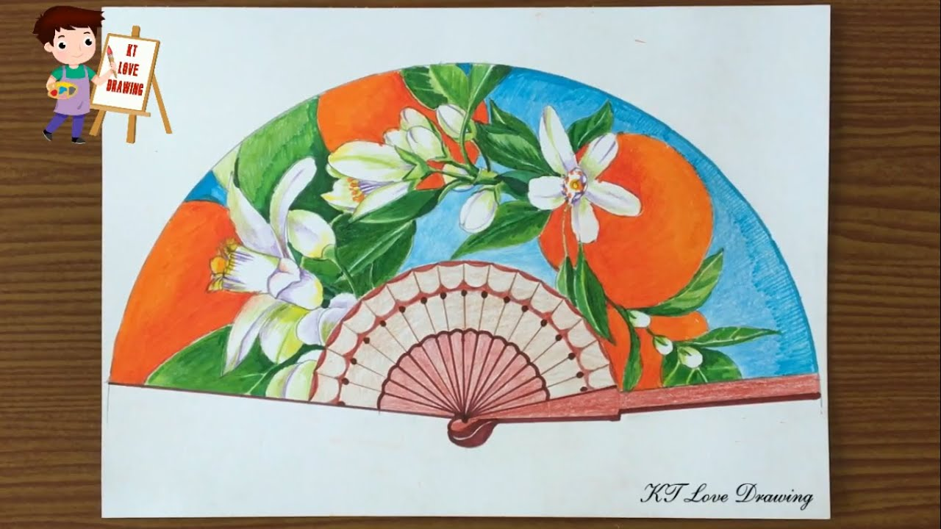

Bài 1: Vẽ trang trí
TẠO DÁNG VÀ TRANG TRÍ QUẠT GIẤY
III. Thực hành
Trang trí cái quạt giấy có kích thước phù hợp với cỡ giấy A4.

Slide 13
Bài 1: Vẽ trang trí
TẠO DÁNG VÀ TRANG TRÍ QUẠT GIẤY
IV. NHAÄN XEÙT, ÑAÙNH GIAÙ KEÁT QUAÛ HOÏC TAÄP
Tiêu chí đánh giá:
+ Hình daùng?
+ Bè côc (cách trang trí)?
+ Mµu s¾c?
+ bình chọn?

Slide 14
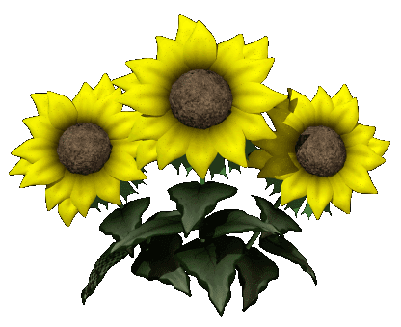
DẶN DÒ
-Hoàn thiện bài nộp lên nhóm cô chấm điểm.
Chúc các em làm được bài.

Slide 15

Bài học kết thúc
Chào Tạm Biệt Các Em.

